Slide 1
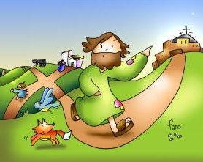
AMIGOS DE JESÚS Y MARÍA
Grupo de Oración para Niños
Ciclo C- XIII Domingo del Tiempo Ordinario
Del Evangelio según San Lucas 9, 51-62
Dios Primero
www.fcpeace.org

Slide 2
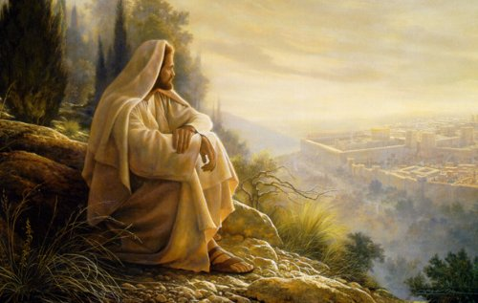
Cuando ya se acercaba el tiempo en que tenía que salir de este mundo, Jesús tomó la firme determinación de emprender el viaje a Jerusalén.

Slide 3
Envió mensajeros por delante y ellos fueron a una aldea de Samaria para conseguirle alojamiento; pero los samaritanos no quisieron recibirlo, porque supieron que iba a Jerusalén.

Slide 4
Ante esta negativa, sus discípulos Santiago y Juan le dijeron: "Señor, ¿quieres que hagamos bajar fuego del cielo para que acabe con ellos?" Pero Jesús se volvió hacia ellos y los reprendió.

Slide 5
Después se fueron a otra aldea. Mientras iban de camino, alguien le dijo a Jesús: "Te seguiré a dondequiera que vayas". Jesús le respondió: "Las zorras tienen madrigueras y los pájaros, nidos; pero el Hijo del hombre no tiene en dónde reclinar la cabeza".

Slide 6
A otro, Jesús le dijo: "Sígueme". Pero él le respondió: "Señor, déjame ir primero a enterrar a mi padre". Jesús le replicó: "Deja que los muertos entierren a sus muertos. Tú ve y anuncia el Reino de Dios".

Slide 7
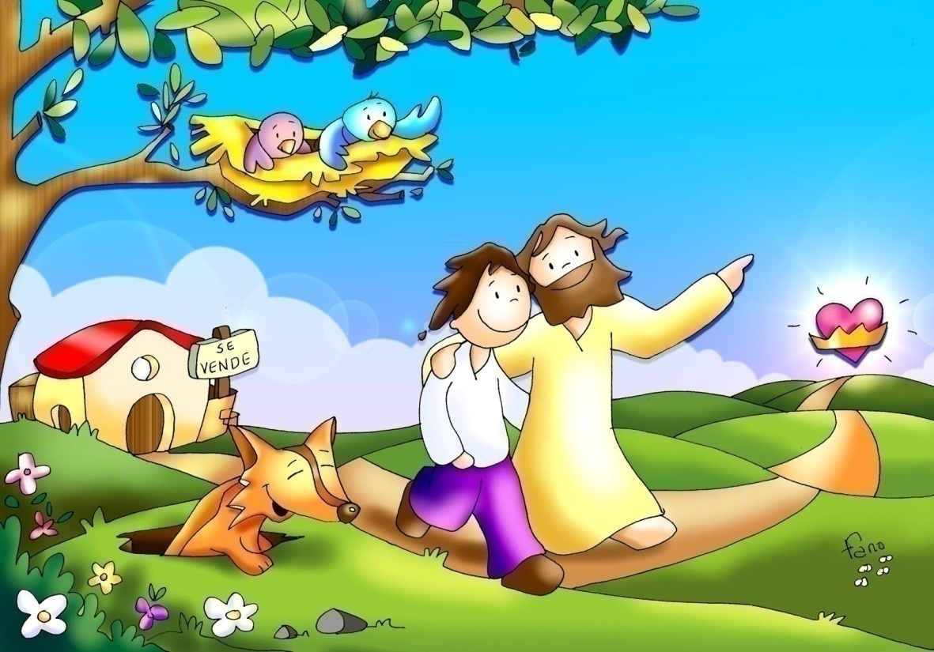
Otro le dijo: "Te seguiré, Señor; pero déjame primero despedirme de mi familia". Jesús le contestó: "El que aprieta el arado y mira hacia atrás, no sirve para el Reino de Dios".
Palabra del Señor. Gloria a Ti, Señor Jesús.

Slide 8
REFLEXIÓN

Slide 9
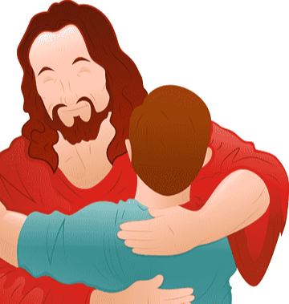
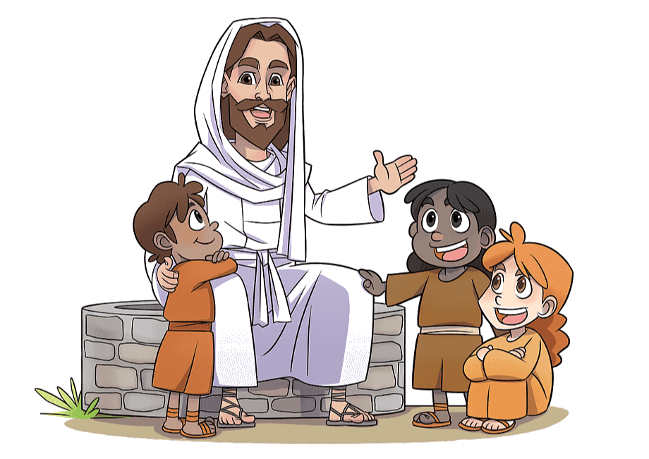
¿Por qué Jesús reprendió a Santiago y Juan?
Jesús siempre les enseñó a amar y perdonar a los enemigos, no a castigarlos.
Jesús quiere enseñarles como ser un seguidor de Él.
No siempre los van a recibir bien.

Slide 10
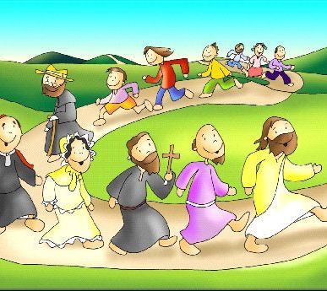
También dijo que “El Hijo del hombre no tiene en donde reclinar la cabeza.”
¿Qué quiere decirles a sus seguidores?
Ellos tampoco tendrán casa y cama porque irán por el mundo llevando su mensaje a todos.

Slide 11
Otro seguidor quería enterrar a su padre primero.
¿Qué le dice Jesús?
“Deja que los muertos entierren a sus muertos. Tú ve y anuncia el Reino de Dios.” Sus seguidores tienen que poner a Dios y su misión antes de todo.

Slide 12
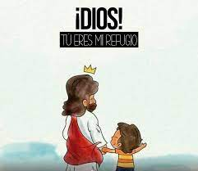
Otro quería despedirse de su padre primero.
¿Qué le dice Jesús?
“El que… mira hacia atrás no sirve para el Reino de Dios.” Jesús quiere que confíen en El y que mantengan sus ojos en la misión.

Slide 13
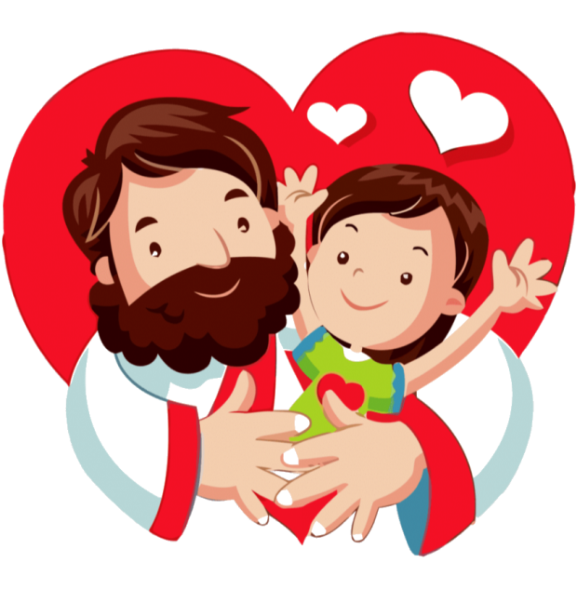
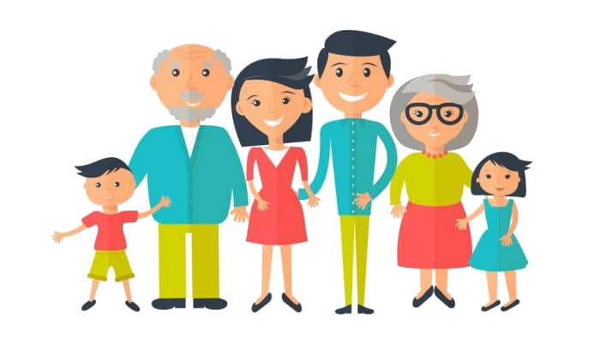
¿Qué tienen que hacer los seguidores de Jesús?
Ponerlo a Él primero antes que el conforte personal, antes que la familia, antes que el trabajo.

Slide 14
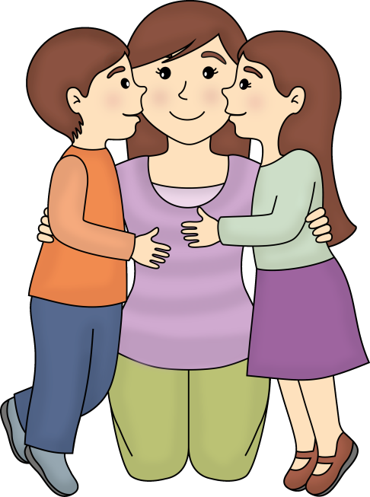
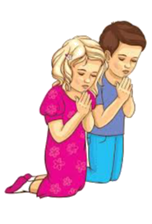
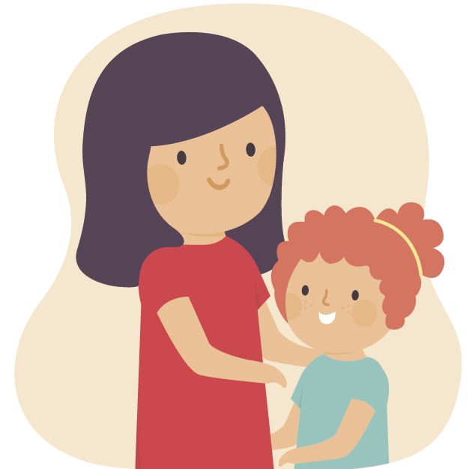
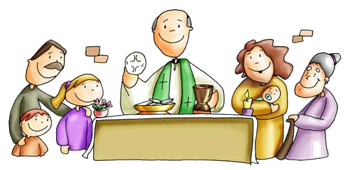
¿Cómo ponemos a Dios primero en nuestra vida?
oración
obediencia
perdón
Misa
amor

Slide 16
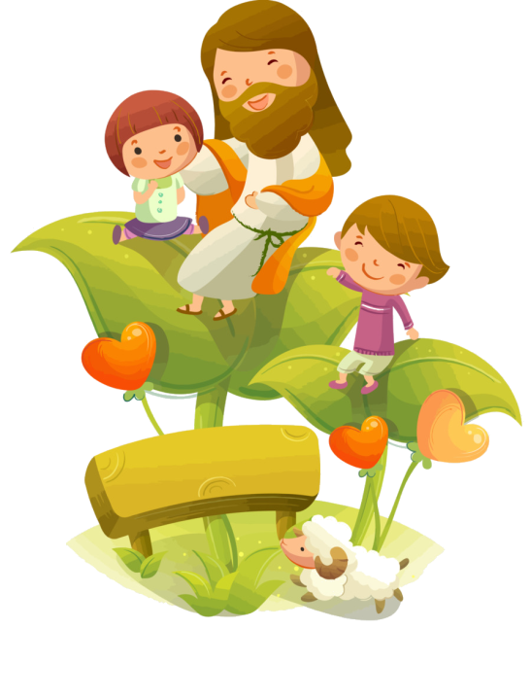
En la siguiente página, dibujar una flecha hacia Jesús desde los niños que siguen a Jesús.

Slide 17
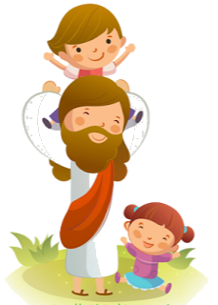
Colorear y seguir las flechas a ver quien sigue a Jesús. Dibujar al seguidor junto a Jesús.

Slide 18
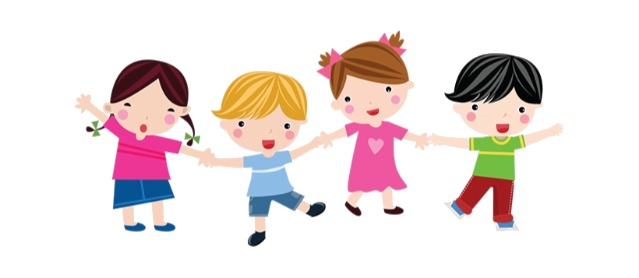
JUGUEMOS A “JESÚS DICE”
Jugar “Jesús Dice” igual que “Simón Dice”: El guía da ordenes precedido por “Jesús dice” (aplaudan, manos en la cabeza, salten…) y los niños tienen que hacerlo. Si el guía no dice “Jesús dice” y lo hacen, tienen que salir del juego. El último, gana.

Slide 19
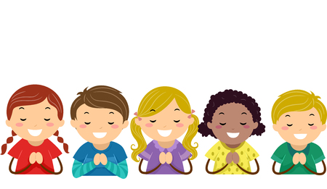
ORACIÓN
Jesús, queremos ponerte primero que todo en nuestra vida y seguirte. Tú sabes lo que más necesitamos y lo provees en Tu tiempo. Ayúdanos a amarte más y confiar en Ti más todos los días. Queremos que todos vean Tu luz brillando en nosotros. Amén.

Slide 20
Canción: Quiero Seguir a Jesús, Dinorah Romo

